Slide 1
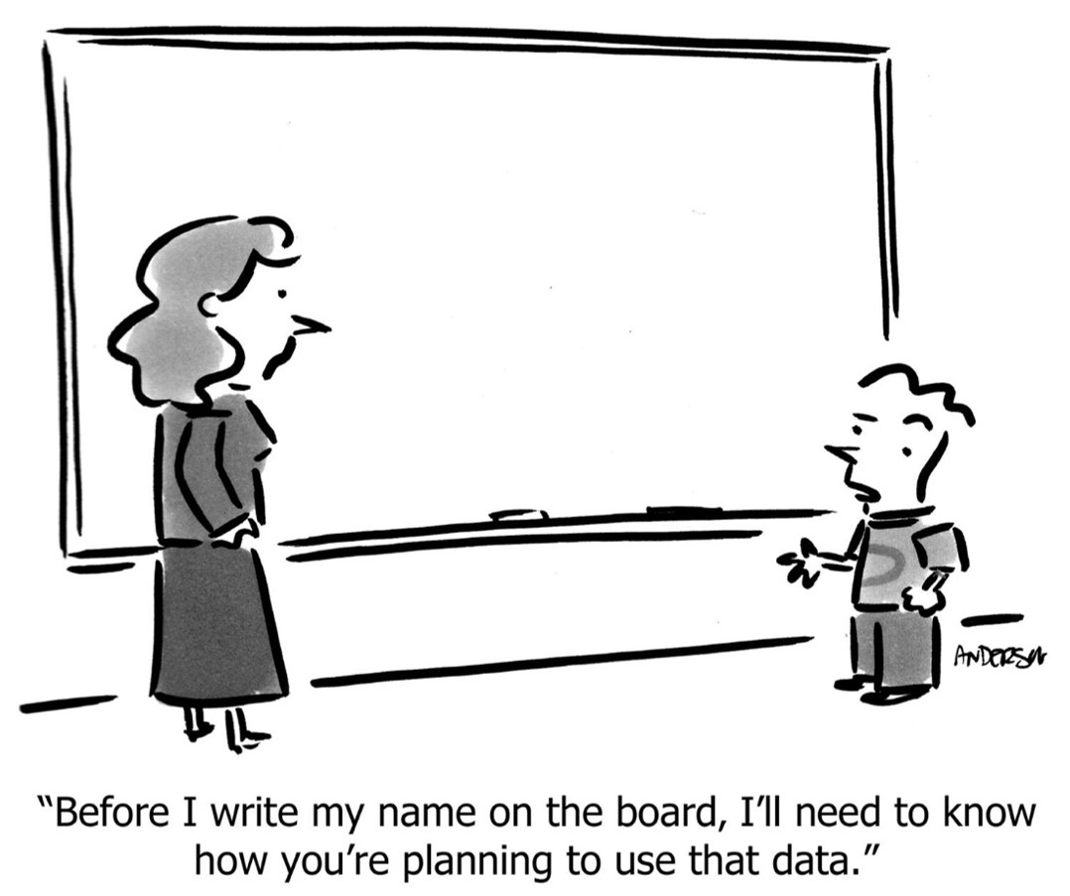

Slide 2
Informatieveiligheid in CLB

Slide 3
Voorstelling
Wie zijn wij?
Belkacem Aggoune (POC OVSG POV)
Geert Wittoek(vclb-koepel)
Sofie Descamps (GO!)

Slide 4
Doel
Traject implementatie informatieveiligheid in CLB

Slide 5
Agenda
Duiding informatieveiligheid
Duiding AVG
Stappenplan
Communicatie website
Duiding rollen WG-CLB/verwachtingen

Slide 6
Informatieveiligheid

Slide 7
Wat is informatieveiligheid?
Het ontwerpen en implementeren van duidelijke regels, standaarden en procedures; die de kans op inbreuk op de authenticiteit, de integriteit, de confidentialiteit en de beschikbaarheid van informatiebronnen en informatiesystemen tot een minimum herleiden.

Slide 8
Wat is informatieveiligheid?
Informatie en –systemen beschermen tegen:
ongeautoriseerde toegang
accidentele wijziging of vernietiging
verlies als gevolg van noodsituatie (ramp)
met oog op verzekeren van de:
Vertrouwelijkheid (confidentialiteit)
Integriteit
Beschikbaarheid
Authenticiteit

Slide 9
Wat is informatieveiligheid?
Confidentialiteit: enkel diegenen die recht hebben op de informatie mogen er toegang toe hebben
Integriteit: de informatie moet correct en volledig zijn en beveiligd tegen (on)vrijwillige wijzigingen of vernietiging
Beschikbaarheid: informatie en systemen zijn beschikbaar op de juiste momenten.
Authenticiteit: het moet ondubbelzinnig vaststaan van wie de informatie is (komt)

Slide 10
Wat is informatieveiligheid?
Informatieveiligheid situeert zich op het snijvlak van:
het juridische
het organisatorische
het technische (fysieke beveiliging, ICT)
→ er is dus geen zuivere ICT-focus!
Geen proces op zich, maar ingebed in alle processen!
Onderdeel van kwaliteitsmanagement.

Slide 11
Informatieveiligheid: waarom?
Het onderhouden en verbeteren van de informatieveiligheid is van essentieel belang i.k.v.:
de bescherming van de gegevens van cliënten
de naleving van de wet- en regelgeving
het verzekeren van de continuïteit van de werking van het CLB
→ voorkomen van schade (juridisch, imago, organisatorisch, financieel, …)
Notes:
Informatie heeft waarde
Waardevolle informatie beschermen
Informatie kan een bepaalde gevoeligheid hebben (privacy, bedrijfsgevoelige info)
Beschermen!

Slide 12
Aandachtspunten
ISO 27002: checklist met aandachtspunten
(14 rubrieken en 114 controle-items):
Beleid
Organisatie
HRM
Beheer van bedrijfsmiddelen
Toegangsbeveiliging
Cryptografie
Fysieke beveiliging
Operationele veiligheid
Communicatie
Aankoop, ontwikkeling en onderhoud
Relaties met leveranciers
Veiligheidsincidenten
Continuïteitsbeheer
Naleving en controle

Slide 13
1. Beleid
Uw organisatie moet over een formeel, geactualiseerd en door het hoogste beslissingsorgaan van uw organisatie goedgekeurd informatiebeveiligingsbeleid beschikken dat op regelmatige basis naar alle relevante partijen gecommuniceerd wordt.
Er moet een duidelijke ondersteuning zijn van het hoogste beslissingsorgaan van uw organisatie om de implementatie van informatiebeveiliging in uw organisatie op te starten, te beheersen, te onderhouden en waar nodig bij te sturen.

Slide 14
2. Organisatie
actief beslissingsplatform beschikken
informatieveiligheidscel adviserende, stimulerende, documenterende en controlerende opdracht binnen uw organisatie.

Slide 15
3. HRM
Uw organisatie dient duidelijk het belang van informatiebeveiliging tijdens het rekruteringsproces aan te duiden aan de potentiële kandidaten.
Alle kandidaten dienen hun arbeidsovereenkomst te ondertekenen waarin ook clausules staan omtrent hun verantwoordelijkheden voor de informatiebeveiliging van persoonsgegevens.
geschikte bewustzijnsopleiding en -training en regelmatige bijscholing.
een gedragscode; - en/of vermelding van deze gedragscode in het arbeidsreglement; - en/of een functiebeschrijving met vermelding van de vertrouwelijkheids- en beveiligingsverplichtingen;

Slide 16
4. Beheer van bedrijfsmiddelen
Classificatie van de gegevens
Dragers van gegevens digitaal en papier
Een geactualiseerde inventaris van relevante bedrijfsmiddelen met betrekking tot persoonsgegevensverwerkingen moet in samenwerking met de betrokken operationele diensten worden opgesteld. Relevante bedrijfsmiddelen zijn onder andere:
informatie; software programma’s;fysieke middelen;
diensten; alle gebruikers (inclusief toegangsrechten).
Bij beëindiging van dienstverband, contract of overeenkomst moet een formele procedure toegepast worden voor het teruggeven van alle relevante verstrekte bedrijfsmiddelen (zoals programmatuur, bedrijfsdocumenten, apparatuur en toegangskaarten). In geval van gebruik van persoonlijke apparatuur moeten er gepaste maatregelen toegepast worden voor de overdracht van alle relevante informatie aan de organisatie en het correct verwijderen van de informatie van de apparatuur.

Slide 17
5. Toegangsbeveiliging
goedgekeurd en geactualiseerd toegangsbeveiligingsbeleid hebben met betrekking tot het toekennen, veranderen en verwijderen van toegangsrechten tot toepassingen en systemen die persoonsgegevens gebruiken/verwerken.
op basis van de classificatie van de persoonsgegevens.
technische en organisatorische maatregelen voorzien worden opdat enkel gemachtigde personen toegang hebben tot de persoonsgegevens nodig voor de uitoefening van hum ambt
gebruikers inlichten over hun verantwoordelijkheid in een doeltreffende toegangsbeveiliging,
gebruik van wachtwoorden en beveiliging van gebruikersapparatuur waarop persoonsgegevens gebruikt/verwerkt worden.

Slide 18
6. Cryptografie
Afhankelijk van de resultaten van de risicobeoordeling moet uw organisatie een beleid ontwikkelen voor een correct en doeltreffend gebruik van cryptografie om de vertrouwelijkheid, authenticiteit en/of integriteit van persoonsgegevens te beschermen.

Slide 19
7. Fysieke beveiliging
Op basis van de resultaten van de risicobeoordeling
beveiligde zones en de gepaste toegangsbeveiligingen bepaald worden om alle ruimten te beveiligen waarin zich informatie en informatieverwerkende faciliteiten met persoonsgegevens bevinden.
Uw organisatie moet de nodige maatregelen bepalen met betrekking tot de beveiligde zones om elke vorm van schade te vermijden die de persoonsgegevens in gevaar kunnen brengen.
gepaste beheersmaatregelen te bepalen betreffende de apparatuur in het gebouw en buiten het gebouw.
procedure uitwerken voor het verwijderen of hergebruiken van alle apparatuur met opslagmedia waarop gevoelige gegevens staan

Slide 20
8. Operationele veiligheid
Uw organisatie moet de nodige procedures en verantwoordelijkheden bepalen bij veranderingen in de organisatie, bedrijfsprocessen, informatieverwerkende faciliteiten en systemen die van invloed zijn op de informatiebeveiliging van persoonsgegevens.
Uw organisatie moet beschikken over geschikte procedures en richtlijnen ter bescherming tegen malware en om het bewustzijn van de systeem- en de eindgebruikers te vergroten
back-up beleid op te stellen en op te volgen om een adequaat herstel te waarborgen na verlies, schade, diefstal of het ongewenst veranderen van persoonsgegevens.

Slide 21
9. Communicatie
Netwerkbeveiliging moet een onderdeel vormen van uw globaal informatiebeveiligingsplan waarbij bijzondere aandacht moet besteed worden aan de informatiestromen waarbij persoonsgegevens uw organisatie kunnen verlaten
Uw organisatie moet over een formeel, geactualiseerd en door het hoogste beslissingsorgaan van uw organisatie goedgekeurd beleid beschikken inzake communicatiemiddelen (zoals e-mail, internet, video, fax en telefoon) dat op regelmatige basis naar alle relevante partijen gecommuniceerd wordt en waarin bijzondere aandacht wordt gegeven aan het gebruik van persoonsgegevens

Slide 22
10. Aankoop, ontwikkeling en onderhoud
Uw organisatie dient erover te waken dat de beveiligingsvereisten voor de persoonsgegevens onverminderd gegarandeerd blijven bij de aanschaf of ontwikkeling van nieuwe informatiesystemen of bij uitbreidingen van bestaande informatiesystemen. Onder informatiesystemen worden toepassingen, diensten, IT-middelen of andere informatieverwerkende onderdelen verstaan.

Slide 23
11. Relaties met leveranciers
In geval van samenwerking met leveranciers dient uw organisatie zich ervan te vergewissen dat de leverancier voldoende waarborgen biedt m.b.t. de informatiebeveiliging van persoonsgegevens en dat de verplichtingen inzake het gebruik en de verwerking van persoonsgegevens contractueel zijn vastgelegd

Slide 24
12. Veiligheidsincidenten
De verantwoordelijkheden en de procedures moeten vastgelegd worden inzake de detectie en de behandeling van informatiebeveiligingsincidenten en zwakke plekken rond persoonsgegevens die gerapporteerd worden.

Slide 25
13. Continuïteitsbeheer
Uw organisatie moet op basis van een risicobeoordeling
de nodige maatregelen bepalen om de continuïteit van de informatiebeveiliging van persoonsgegevens te waarborgen.
redundantie

Slide 26
14.Naleving en controle
Uw organisatie moet steeds alle van toepassing zijnde wetten en regels over de verwerking en de bescherming van persoonsgegevens naleven
Uw organisatie moet op regelmatige basis een degelijke audit organiseren met betrekking tot informatiebeveiliging van persoonsgegevens. Deze audit moet betrekking hebben op de vorige domeinen

Slide 27
Algemene Verordening Gegevensbescherming (AVG)

Slide 28
AVG
Wat?
Algemene Verordening Gegevensbescherming
→ Europese Verordening (geen richtlijn)
Wanneer?
24 mei 2016 in werking getreden
overgangsperiode van 2 jaar
25 mei 2018: compliant zijn en werken

Slide 29
AVG
Aantal elementen = Privacywet
Aantal nieuwe elementen (nieuwe plichten verwerkingsverantwoordelijke, focus op rechten betrokkene)
Nadruk op accountability verwerkingsverantwoordelijke (verantwoordings- plicht)
Sancties
Notes:
‘daden’ en processen kunnen verantwoorden
bewijzen of verantwoorden hoe die verwerking gebeurt en waarom
→ wetgeving naleven + kunnen aantonen (documentatieplicht/bewijslast)

Slide 30
Begrippen
Persoonsgegeven
Bijzondere categorieën van persoonsgegevens
Verwerkingsverantwoordelijke
Verwerker
Verwerking
Betrokkene
Notes:
Een persoonsgegeven is iedere informatie betreffende een persoon die rechtstreeks of onrechtstreeks geïdentificeerd kan worden. Het begrip “persoonsgegeven” is zeer breed. Er wordt geen onderscheid gemaakt tussen vertrouwelijke/publiek toegankelijke en professionele/niet professionele informatie.
Bijvoorbeeld: een gebruikersnaam, een naam, een foto, een nummer van de sociale zekerheid, een intern registratienummer, een nummerplaat, een postadres, een telefoonnummer, locatiegegevens, een online gebruikersnaam (zoals een IP adres), een klankopname, …
Let op, indien het koppelen van verschillende informatie (leeftijd, geslacht, stad, diploma, enz.) of het gebruik van verschillende technische middelen tot één persoon leidt (“singling out”), worden de gegevens nog als persoonsgegevens beschouwd.
ras of etnische afkomst
politieke opvattingen
religieuze of levensbeschouwelijke overtuigingen
het lidmaatschap van een vakbond blijken
genetische gegevens
biometrische gegevens met het oog op de unieke identificatie van een persoon
gegevens over gezondheid
gegevens met betrekking tot iemands seksueel gedrag of seksuele gerichtheid
Gerechtelijke gegevens

Slide 31
Verplichtingen
Accountability
Bewustwording
Register verwerkingen persoonsgegevens (dataregister)
Privacyverklaring
Rechten betrokkene
Meldplicht datalekken
Risico-gebaseerde aanpak en GEB
Privacy by design en by default
Verwerker
Notes:
Dit beginsels is de basis van meerdere verplichtingen van de verwerkingsverantwoordelijke.
De op risico gebaseerde benadering
Gegevensbescherming van bij het ontwerp en door standaardinstellingen
De vertegenwoordiger
Effectbeoordeling
Het register van de verwerkingsactiviteiten
Contractuele regeling tussen de verwerkingsverantwoordelijke en de verwerker
Eerder administratieve
Register
PIA
Voorafgaande raadpleging
Eerder technische
By design en default
Beveiligingsmaatregelen
Melden inbreuken
Organisatorische
Keuze verwerker (die de juiste garanties biedt) en verwerkersovereenkomst
Aanstelling DPO

Slide 32
Bewustmaking
Voor wie? Iedereen (DIR, alle medewerkers)
Wat? Duiden AVG binnen CLB
Hoe moet je omgaan met persoonsgegevens? Wat mag en wat niet?
↓
Richtlijnen wat dat betekent voor de medewerker in zijn omgang met persoonsgegevens, mobiele toestellen, e-mail, wachtwoord,…

Slide 33
Voorwaarden verwerking van persoonsgegevens
Rechtmatig, behoorlijk en transparant
Dataminimalisatie
Doelbinding
Integriteit en vertrouwelijkheid
Opslagbeperking
Juistheid
Verantwoordingsplicht

Slide 34
Voorwaarden verwerking van persoonsgegevens
Verwerking moet rechtmatig, transparant, behoorlijk zijn
Rechtmatig
6 grondslagen
Indien gebaseerd op toestemming:
vrij, specifiek, geïnformeerd en ondubbelzinnig
aantoonbaar door de verwerkingsverantwoordelijke
mogelijkheid tot intrekking
Notes:
Rechtmatig: verwerking kan enkel mits één van volgende 6 grondslagen:
Toestemming
Uitvoeren overeenkomst (om het contract te laten werken, moet je bepaalde gegevens doorgeven)
Naleven van een wettelijke verplichting (wet zegt uitdrukkelijk dat je die gegevens moet verwerken)
Vrijwaren het vitaal belang van de betrokkene of van een andere persoon, (vb. bij een ongeval moet geen toestemming gevraagd worden om je bloedgroep op te zoeken)
een opdracht van algemeen belang of een taak in het kader van de uitoefening van het openbaar gezag dat aan de verwerkingsverantwoordelijke is opgedragen: wet zegt op zich niet uitdrukkelijk dat je bepaalde persoonsgegevens moet verwerken, maar je gaat persoonsgegevens verzamelen om je taak uit te voeren. Je zal hier moeten verwijzen naar de wet waarin die taak opgenomen is
het gerechtvaardigde belang van de verwerkingsverantwoordelijke (afweging van de belangen verantwoordelijke en betrokkene, want belangen van de betrokkene mogen niet zwaarder wegen) Vb. subsidies verlenen; hieruit worden beleidsstatistieken getrokken (is eigenlijk een verwerking van persoonsgegevens want je vertrekt van persoonsgegevens). Enkel mogelijk voor verwerkingen die niets te maken hebben met publiekrechtelijke taken
De betrokkene moet dus een actieve handeling verrichten. Een impliciete toestemming is niet langer toegelaten.
een duidelijke actie houdt in dat:
ze aantoonbaar is. De verwerkingsverantwoordelijke moet kunnen aantonen dat de betrokkene toestemming heeft gegeven voor de verwerking.
De toestemming moet even gemakkelijk kunnen worden ingetrokken als ze werd gegeven. Noteer wel dat deze herroeping van de initiële toestemming geen invloed heeft op de rechtmatigheid van de verwerking die werd verricht op grond van de toestemming alvorens deze werd ingetrokken. De intrekking van de toestemming geldt dus enkel voor de toekomst.
De betrokken moet duidelijk ingelicht worden over de mogelijkheid van intrekking.
de toestemming niet worden geacht vrijelijk te zijn verleend als de betrokkene geen echte of vrije keuze heeft of zijn toestemming niet kan weigeren of intrekken zonder nadelige gevolgen

Slide 35
Voorwaarden verwerking persoonsgegevens
Transparantieplicht
Het moet voor de betrokkene transparant (perfect duidelijk) zijn dat
hem betreffende persoonsgegevens worden verzameld, gebruikt of anders verwerkt
in hoeverre ze worden of zullen worden verwerkt
→ informatieplicht (pro-actief)

Slide 36
Voorwaarden verwerking persoonsgegevens
Doel en doelbinding
Voor welbepaalde, uitdrukkelijk omschreven en gerechtvaardigde doeleinden
Niet verder verwerkt op manier die onverenigbaar is met die doeleinden
Notes:
De verdere verwerking van persoonsgegevens voor archiveringsdoeleinden voor openbaar belang, voor historisch of wetenschappelijk onderzoek of voor statistische doeleinden, wordt overeenkomstig artikel 89.1 van de AVG, niet beschouwd als onverenigbaar met de oorspronkelijke doeleinden.
een verenigbaarheidsoefening uitvoeren
Rekening houden met het eventueel bestaan van een verband tussen de doeleinden waarvoor de gegevens werden verkregen en de doeleinden van de voorgenomen verdere verwerking;
de context waarin de persoonsgegevens werden verkregen, in het bijzonder gelet op de relatie tussen de betrokkenen en de verantwoordelijke voor de verwerking;
de aard van de persoonsgegevens, vooral als de verwerking slaat op bijzondere categorieën persoonsgegevens, overeenkomstig artikel 9, of als de gegevens betreffende veroordelingen en strafrechtelijke inbreuken worden verwerkt overeenkomstig artikel 10;
de mogelijke gevolgen van de voorgenomen, verdere verwerking voor de betrokkenen;
het bestaan van passende waarborgen, waaronder eventueel versleuteling of pseudonimisering
Wel mogelijk verder te verwerken als betrokkene zijn toestemming heeft gegeven of wanneer de verwerking gebaseerd is op Unierecht of lidstatelijk recht

Slide 37
Voorwaarden verwerking persoonsgegevens
Gegevens:
toereikend, terzake dienend, beperkt tot wat noodzakelijk is voor doeleinde (dataminimalisatie of minimale gegevensverwerking)
mogen alleen worden verwerkt als doel niet redelijkerwijze op een andere manier bereikt kan worden
juist en zo nodig geactualiseerd
beperkte opslagperiode (bewaartermijnen)

Slide 38
Voorwaarden verwerking persoonsgegevens
Verantwoordelijke moet technische en organisatorische maatregelen nemen om passende beveiliging te waarborgen zodat persoonsgegevens beschermd zijn tegen:
ongeoorloofde of onrechtmatige verwerking (wijziging, ongeoorloofde verstrekking of toegang)
verlies, vernietiging of beschadiging
Notes:
De gegevens moeten volgens een afdoend veiligheidsniveau worden verwerkt door gebruik te maken van passende, technische en organisatorische maatregelen.
Dit houdt een bescherming in tegen iedere niet toegelaten of onwettige verwerking, tegen verlies, vernietiging of kwaliteitsverlies van de gegevens.
moeten worden verwerkt op een wijze die instaat voor afdoende veiligheid en vertrouwelijkheid van de gegevens
De gegevens kunnen voor een langere periode worden bewaard indien ze uitsluitend worden verwerkt voor archiveringsdoeleinden voor openbaar belang, voor historisch of wetenschappelijk onderzoek of voor statistische doeleinden. Deze verwerking moet in overeenstemming zijn met artikel 89 van de AVG.
Hij moet daarbij dus rekening houden met de stand van de techniek, de uitvoeringskosten, de aard, de omvang, de context en de verwerkingsdoeleinden alsook de risico's voor de rechten en vrijheden van natuurlijke personen. Bv. pseudonimisering, de versleuteling,

Slide 39
Voorwaarden verwerking persoonsgegevens
Verwerking van
persoonsgegevens waaruit
ras of etnische afkomst
politieke opvattingen
religieuze of levensbeschouwelijke overtuigingen
het lidmaatschap van een vakbond blijken
genetische gegevens
biometrische gegevens met het oog op de unieke identificatie van een persoon
gegevens over gezondheid
gegevens met betrekking tot iemands seksueel gedrag of seksuele gerichtheid
→ verboden ; uitzonderingen
Notes:
U mag dergelijke gegevens verwerken als:
u van de betrokkene de uitdrukkelijke toestemming hebt gekregen om zijn gegevens te verwerken voor een of meerdere, specifieke doeleinden;
de verwerking noodzakelijk is op gebied van het arbeidsrecht en socialezekerheidsrecht maar uitsluitend als dit is toegestaan bij nationale of Europese wet of bij collectieve overeenkomst;
de verwerking noodzakelijk is om de vitale belangen van de betrokkene of van een andere natuurlijke persoon te beschermen;
de verwerking wordt verricht door een stichting, een vereniging of een andere instantie zonder winstoogmerk die op politiek, levensbeschouwelijk, godsdienstig of vakbondsgebied werkzaam is;
de verwerking betrekking heeft op persoonsgegevens die kennelijk door de betrokkene openbaar zijn gemaakt;
de verwerking noodzakelijk is voor de vaststelling, de uitoefening of de verdediging van een recht in rechte;
de verwerking noodzakelijk is wegens gewichtige redenen van algemeen belang;
de verwerking noodzakelijk is voor doeleinden van preventieve of arbeidsgeneeskunde, voor de beoordeling van de arbeidsgeschiktheid van de werknemer of medische diagnoses.

Slide 40
Analyse
Analyse van de verwerkingen:
Zijn alle verwerkingen rechtmatig?
Hebben we altijd een duidelijk doel?
Verwerken we niet teveel gegevens?
Worden de gegevens op tijd verwijderd?
Kiezen we de richting (project/proces/dienst/product) met de minste impact voor de privacy van de betrokkene?

Slide 41
Dataregister
Register met opsomming van een aantal gegevens betreffende de verwerkingen van persoonsgegevens binnen het CLB
Identificatiegegevens van het CLB
Welke verwerking
Rechtsgrond van de verwerking
Doel verwerking
Welke gegevens verwerkt het CLB? Welk soort gegevens?
Categorieën betrokkenen: van wie?
Hoe lang bewaren?
Beveiliging
…..
Notes:
Dit register moet schriftelijk worden bijgehouden en ook elektronisch. Het register moet op verzoek ter beschikking van de toezichthoudende autoriteit worden gesteld.

Slide 42
Rechten van de betrokkene
Recht op informatie
Recht op inzage
Recht op rectificatie en recht op wissing van gegevens
Recht op beperking van de verwerking
Recht op overdraagbaarheid van gegevens
Recht van bezwaar en geautomatiseerde besluitvorming
→ overzicht bijhouden
Notes:
het recht vervollediging van onvolledige persoonsgegevens te verkrijgen, onder meer door een aanvullende verklaring te verstrekken.
de gegevens zijn niet meer noodzakelijk voor de doeleinden;
de betrokkene trekt de toestemming waarop de verwerking berust in en er is geen andere rechtsgrond voor de verwerking;
de betrokkene maakt bezwaar tegen de verwerking en er zijn geen dwingende gerechtvaardigde gronden voor de verwerking;
de persoonsgegevens zijn onrechtmatig verwerkt;
de persoonsgegevens moeten worden gewist om te voldoen aan een in het Unierecht of het lidstatelijk recht neergelegde wettelijke verplichting die op de verwerkingsverantwoordelijke rust;
de persoonsgegevens zijn verzameld in het kader van een aanbod van diensten van de informatiemaatschappij als bedoeld in artikel 8.1.
De uitzonderingen
De wissing van de gegevens en informatie die aan de daarop volgende verwerkingsverantwoordelijken werden verstrekt, zal evenwel niet van toepassing zijn in deze 5 gevallen:
de verwerking is noodzakelijk voor het uitoefenen van het recht op vrijheid van meningsuiting en informatie;
de verwerking is noodzakelijk voor het nakomen van een in het Unierecht of het lidstatelijk recht neergelegde wettelijke verwerkingsverplichting die op de verwerkingsverantwoordelijke rust, of voor het vervullen van een taak van algemeen belang of het uitoefenen van het openbaar gezag dat aan de verwerkingsverantwoordelijke is verleend;
de verwerking is noodzakelijk om redenen van algemeen belang op het gebied van volksgezondheid;
de verwerking is noodzakelijk voor wetenschappelijk of historisch onderzoek of statistische doeleinden en voor zover het recht op gegevenswissing de verwezenlijking van de doeleinden van die verwerking onmogelijk dreigt te maken of ernstig in het gedrang dreigt te brengen;
de verwerking is noodzakelijk voor de instelling, uitoefening of onderbouwing van een rechtsvordering.
Overdraagbaarheid. Dit recht kan slechts uitgeoefend worden als de verwerking gebeurt op basis van een toestemming of overeenkomst en het een geautomatiseerde verwerking betreft.
Dit recht behelst 2 aspecten:
De betrokkene heeft het recht zijn persoonsgegevens, die hij aan een verwerkingsverantwoordelijke heeft verstrekt, in een gestructureerde, gangbare en machinaal leesbare vorm te verkrijgen;
De betrokkene heeft het recht die gegevens aan een andere verwerkingsverantwoordelijke over te dragen, zonder daarbij te worden gehinderd door de verwerkingsverantwoordelijke aan wie de persoonsgegevens waren verstrekt.
Men kan bezwaar maken wanneer de verwerking berust op artikel 6, 1ste lid, punt e) of f), waaronder ook een profilering op basis van die bepalingen. Het gaat dus om situaties waar de verwerking gebaseerd is op een algemeen belang en een gerechtvaardigd belang.

Slide 43
Rechten betrokkene
Verwerkingsverantwoordelijke
neemt passende maatregelen voor duidelijke communicatie aan de betrokkene
informatie over de verwerking
in beknopte, transparante, begrijpelijke en gemakkelijk toegankelijke vorm
in duidelijke en eenvoudige taal, vooral bij kinderen

Slide 44
Rechten betrokkene
faciliteert de uitoefening van de rechten van de betrokkenen
Uitoefening rechten:
Gratis, tenzij kennelijk ongegrond/buitensporig
Snel: zo snel mogelijk, binnen maand na ontvangst van het verzoek informatie geven over gevolg dat aan verzoek gegeven is
Voorzichtig: aanvullende info vragen bij twijfel identiteit persoon die verzoek indient

Slide 45
Informatieplicht
Proactieve informatieplicht aan betrokkene
Welke gegevens verwerken we van de betrokkene?
Op welke wijze worden de gegevens gebruikt?
Wat is de rechtmatige basis voor de verwerking?
Wat is de bewaartermijn?
Wat zijn de rechten van de betrokkene en hoe kunnen ze die uitoefenen?
…
→ Privacy-verklaringen
Notes:
Bij een RECHTSTREEKSE INZAMELING: op het ogenblik dat de gegevens worden ingewonnen.
Bij een ONRECHTSTREEKSE INZAMELING:: moet de verwerkingsverantwoordelijke de informatie verstrekken binnen een redelijke termijn nadat hij de persoonsgegevens heeft verkregen. Deze termijn mag niet langer zijn dan 1 maand, gelet op de bijzondere omstandigheden waaronder persoonsgegevens worden verwerkt.
De informatie die in alle gevallen moet worden verstrekt:
Verwerkingsdoeleinden waarvoor de persoonsgegevens zijn bestemd, en de rechtsgrond voor de verwerking.
De naam en de contactgegevens van de verwerkingsverantwoordelijke en in voorkomend geval, de vertegenwoordiger van de verwerkingsverantwoordelijke en van de functionaris voor gegevensbescherming indien er een
De betrokken categorieën van persoonsgegevens.I n voorkomend geval, de ontvangers of categorieën van ontvangers van de
In voorkomend geval, dat de verwerkingsverantwoordelijke het voornemen heeft de persoonsgegevens door te geven aan een derde land of een internationale organisatie; of er al dan niet een adequaatheidsbesluit van de Europese Commissie bestaat; of, in het geval van in artikel 46, artikel 47 of artikel 49, lid 1, tweede alinea, bedoelde doorgiften, welke de passende of geschikte waarborgen zijn, hoe er een kopie van kan worden verkregen of waar ze kunnen worden geraadpleegd.In voorkomend geval, dat de verwerkingsverantwoordelijke het voornemen heeft de persoonsgegevens door te geven aan een derde land of een internationale organisatie; of er al dan niet een adequaatheidsbesluit van de Europese Commissie bestaat; of, in het geval van in artikel 46, artikel 47 of artikel 49, lid 1, tweede alinea, bedoelde doorgiften, welke de passende of geschikte waarborgen zijn, hoe er een kopie van kan worden verkregen of waar ze kunnen worden geraadpleegd.

Slide 46
Meldplicht datalek
Inbreuk in verband met persoonsgegevens
= inbreuk op de beveiliging die per ongeluk of op onrechtmatige wijze leidt tot de vernietiging, het verlies, de wijziging of de ongeoorloofde verstrekking van of de ongeoorloofde toegang tot doorgezonden, opgeslagen of anderszins verwerkte gegevens.
→ kan resulteren in schade, m.n. verwerking kan leiden tot discriminatie, identiteitsfraude of –diefstal, financiële verliezen, reputatieschade, verlies van vertrouwelijkheid van door beroepsgeheim beschermde persoonsgegevens, ongeoorloofde ongedaanmakingen van pseudonimisering,...

Slide 47
Meldplicht aan Privacycommissie
Verwerkingsverantwoordelijke moet uiterlijk 72 uur na kennisname het datalek melden aan de Privacycommissie tenzij het niet waarschijnlijk is dat de inbreuk ivm persoonsgegevens een risico inhoudt voor rechten en vrijheden natuurlijke persoon
Notes:
zonder onredelijke vertraging en, indien mogelijk, uiterlijk 72 uur nadat hij er kennis van heeft genomen
Indien de melding aan de toezichthoudende autoriteit niet binnen 72 uur plaatsvindt, gaat zij vergezeld van een motivering voor de vertraging.
Indien en voor zover het niet mogelijk is om alle informatie gelijktijdig te verstrekken, kan de informatie zonder onredelijke vertraging in stappen worden verstrekt

Slide 48
Meldplicht aan betrokkene
Wanneer een inbreuk op de veiligheid mogelijks een groot risico vormt voor de rechten en vrijheden van een natuurlijke persoon → verwerkingsverantwoordelijke deelt dit zo snel mogelijk mee aan de betrokkene in duidelijke en eenvoudige taal

Slide 49
Incidentenregister
De verwerkingsverantwoordelijke documenteert
alle inbreuken in verband met persoonsgegevens
met inbegrip van de feiten omtrent de inbreuk in verband met persoonsgegevens, de gevolgen daarvan en de genomen corrigerende maatregelen. Die documentatie stelt de toezichthoudende autoriteit in staat de naleving van dit artikel te controleren.

Slide 50
Gegevensbeschermingseffectbeoordeling
GEB of (D)PIA (Privacy Impact Assessment)
Beoordeling van het effect van de beoogde verwerkingsactiviteit op de bescherming van de persoonsgegevens
Integraal onderdeel van privacy by design
Inschatten inherent en residueel risico
Maatregelen nemen
→ Risico’s voor de betrokkene (≠ risico’s voor CLB)
Zeker als er persoonsgegevens van kinderen bij betrokken zijn
Notes:
Risico-analyse
De verwerkingsverantwoordelijke moet, wanneer hij een verwerking uitvoert, immers voortaan op een objectieve wijze de waarschijnlijkheid en de ernst inschatten van de risico's voor de rechten en vrijheden van personen.
GEB
De AVG legt het accent op de verplichting van een voorafgaande gegevensbeschermingseffectbeoordeling voor bepaalde verwerkingen die beschouwd worden als gevoeliger en op de maatregelen die kunnen worden genomen om deze risico's te verminderen.
Wanneer het waarschijnlijk is dat een bepaalde soort verwerking hoge risico's met zich meebrengt voor de rechten en vrijheden van personen, moet de verwerkingsverantwoordelijke vóór de verwerking het effect beoordelen die de geplande verwerkingsactiviteiten zullen hebben op de bescherming van persoonsgegevens
bij een grootschalige verwerking van bijzondere categorieën van persoonsgegevens

Slide 51
Gegevensbeschermingseffectbeoordeling
Vragen beantwoorden:
Waarom is de verwerking van persoonsgegevens noodzakelijk?
Waarom is elk van de beoogde verwerkingen noodzakelijk om het doel te bereiken?
Als er verschillende verwerkingen aangewend zouden kunnen wenden: waarom kies je die verwerking? Aantonen dat ze minder ingrijpend is dan de alternatieven.
Is het redelijkerwijze te verwachten dat de voorgenomen verwerking haar (legitieme) doeleinde zal bereiken? (beoordeling doeltreffendheid)
Beoordeling van risico’s voor rechten en vrijheden betrokkene

Slide 52
‘privacy by design’ en ‘privacy by default’
Mechanismen inbouwen waarmee je kan aantonen dat de beginselen van de AVG nageleefd worden
Privacy by design (ontwerp): tools en processen ontwikkelen met de kleinst mogelijke impact op de privacy van de betrokkene
Privacy by default (standaardinstellingen)

Slide 53
Privacy by design en by default
Met ‘privacy by default’ : de oplossingen zijn standaard zo ingesteld dat ze de privacy van de betrokkene optimaal waarborgen. Zo mag je niet langer:
vooraf ingevulde velden gebruiken om de toestemming van de betrokken persoon te krijgen (opt-in);
gegevens opvragen als die niet relevant zijn voor het doel (bijv. inschrijven op een nieuwsbrief);
in de algemene voorwaarden opnemen dat de gegevens met derden worden gedeeld (zonder dat de betrokken persoon uitdrukkelijk zijn toestemming gaf);
…

Slide 54
Verwerker
Keuze: verwerkers die afdoende garanties bieden
Passende technische en organisatorische maatregelen
Voldoen vereisten AVG en bescherming rechten betrokkene
Verplichte aanwezigheid van overeenkomst (contracten met verwerkers)

Slide 55
Verwerkersovereenkomst
Tussen verantwoordelijke en verwerker
Bindt de verwerker t.a.v. de verwerkingsverantwoordelijke
Algemene informatie betreffende
Onderwerp en duur van de verwerking
Aard en doel verwerking
Soort persoonsgegevens
Categorieën van betrokkenen
Rechten en plichten van de verwerkingsverantwoordelijke
Verplichtingen toepasselijk op verwerker
…

Slide 56
Dataregister
Kunnen we tegemoet komen aan uitoefenen van de rechten?
Wisselen we de gegevens uit met anderen? Via welke kanalen? = interne en externe uitwisseling van persoonsgegevens
Met welke applicaties en leveranciers werken we? Hoe gaan zij om met persoonsgegevens (link met verwerker en contracten)
Moeten we een GEB uitvoeren?
Wat zijn de risico’
…

Slide 57
Leidraad: 13 stappen Privacycommissie
https://www.privacycommission.be/sites/privacycommission/files/documents/STAPPENPLAN%20NL%20-%20V2.pdf

Slide 58
WIFI

Slide 59
PAUZE

Slide 60
Quiz
link
www.kahoot.it

Slide 61
Concreet voor CLB
0-meting
Opmaken jaaractieplan op basis van
resultaten 0-meting
verplichtingen AVG
Uitvoeren jaaractieplan
Zie https://www.mijnclb.be/informatieveiligheid/

Slide 62
Acties voor NWGIVCLB
Ter beschikking modellen (instrumenten)
Aanvullen website
Uitwerken bewustwordingscampagne
Beantwoorden vragen https://www.mijnclb.be/informatieveiligheid/contact.php

Slide 63
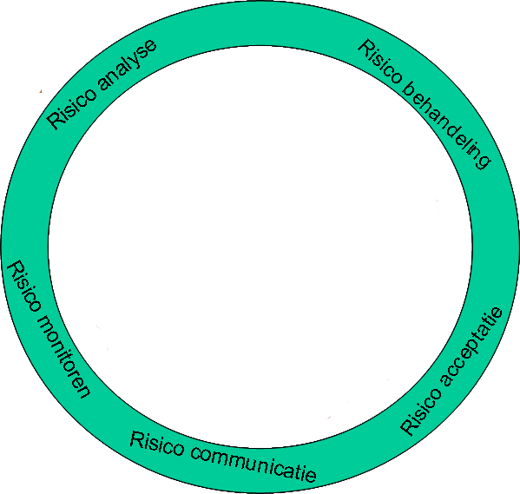
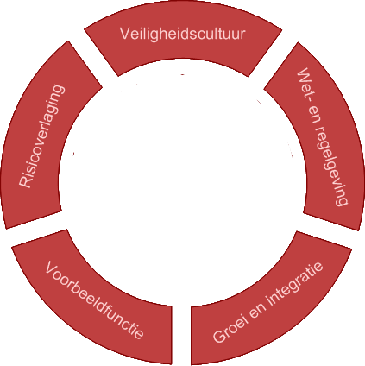
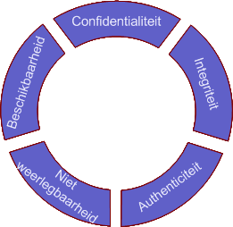
Informatieveiligheid

Slide 64
Vragen?

